Slide 1

Сполучені
Штати
Америки

Slide 2
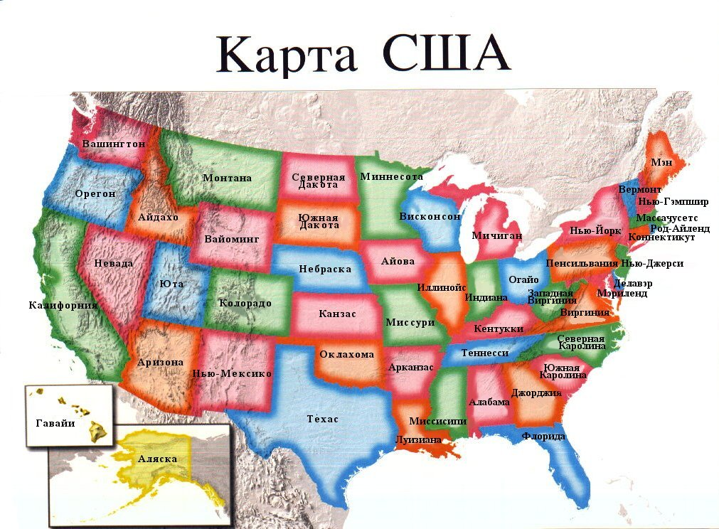

Slide 3

США - федеративна республіка, в якій владні повноваження розподіляються між федеральним урядом і урядами 50 штатів
Офіційна назва - Сполучені Штати Америки (США) - United States of America (USA).

Slide 4

США - федеративна республіка, в якій владні повноваження розподіляються між федеральним урядом і урядами 50 штатів. Виконавча, законодавча і судова влада представлені відповідно Президентом, Конгресом і Верховним Судом. Кожен з 50 штатів має свою конституцію, систему органів влади і управління.

Slide 5

Герб США

Slide 6

Флаг США

Slide 7
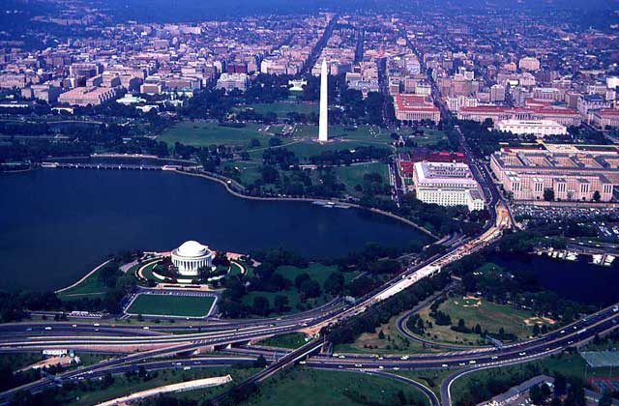
Столица США-Вашингтон

Slide 8
Географічне положення - країна розташована в Північній Америці.
Адміністративний поділ - 50 штатів (state) і 1 федеральний округ. Штати поділяються на округи (county and parish)
Територія - 9 373 тис. кв. км.
Населення - 281 421 906 осіб (на 1 квітня 2000 р.).
Столицею Вашингтон став 1 грудня 1800 року, після того, як з Філадельфії у це місто були переведені Конгрес та основні урядові установи.

Slide 9
Найбільші міста - (станом на 2000 рік):
Нью-Йорк - 8,008 млн. жителів.
Лос-Анджелес (Каліфорнія) - 3,695 млн. жителів.
Чикаго (Іллінойс) - 2,896 млн. жителів.
Хьюстон (Техас) - 1,954 млн. жителів.
Філадельфія (Пенсільванія) - 1,518 млн. жителів.
Фенікс (Арізона) - 1,321 млн. жителів.
Сан-Дієго (Каліфорнія) - 1,223 млн. жителів.
Даллас (Техас) - 1,189 млн. жителів.
Сан-Антоніо (Техас) - 1,144 млн. жителів.
Детройт (Мічиган) - 0,951 млн. жителів.

Slide 10

Офіційна мова - англійська.
Національне свято - 4 липня - День Незалежності (1776 р.)
Грошова одиниця - долар США=100 центам.

Slide 11
США - найбільш розвинута в економічному відношенні держава світу.
Валовий внутрішній продукт (ВВП) станом на 1999 рік становив 9980,4 млрд. доларів. За цим показником США з великим розривом випереджають інші країни.
У нинішній час близько 10% валового внутрішнього продукту країни і 30% всіх вироблених у США матеріальних цінностей реалізуються на зовнішніх ринках.

Slide 12

Експорт. Основу експорту США становлять устаткування, літаки, автомобілі, продукція сільського господарства, військова техніка, хімікати. Частка США у світовому експорті продукції наукоємних галузей становить близько 20%, у світовому експорті зерна - близько 50% на рік.
Імпорт. Імпортується величезна кількість електронних компонентів, побутової електроніки і комп'ютерів.

Slide 13
Найбільші компанії США. За матеріалами американського журналу "Forbs" 2000 року, список найбільших компаній США очолює корпорація "Дженерал Електрик" ("General Electric"), що займається виробництвом електротехнічних товарів та обладнання. Крім неї, до першої десятки увійшли: "Сітігруп" ("Citigroup"), "Ексон Мобіл" ("Exxon Mobil"), "Бенк оф Америка" ("Bank of America"), "АйБіеМ" ("IBM"), "Американ Телеграф енд Телефон Груп" ("American Telegraph and Telephone Group"), "Вол-Март" ("Wall-Mart"), "еСБіСі комм'юнікейшнс" ("SBC communications").

Slide 14

Зовнішня торгівля
Основні зовнішньоторговельні партнери: Канада, Японія, Мексика, країни Західної Європи.

Slide 15

Торгівля з Україною. США посідають четверте місце за обсягами імпорту товарів і послуг до України після Російської Федерації, Туркменістану і Німеччини. У 2001 році цей показник становив 736,1 млн. доларів, що дорівнює 4,4% обсягів загального імпорту товарів і послуг до України.
Обсяги експорту товарів і послуг України до США минулого року становили 693,3 млн. доларів, що дорівнює 3,5% обсягів загального експорту. За 2001 рік експорт товарів і послуг скоротився на 156,1 млн. доларів, або на 21,5%.

Slide 16
Головною причиною такого скорочення стало закриття американського ринку для української продукції через ряд антидемпінгових розслідувань та політику уряду США щодо обмеження імпорту в умовах кризового стану економіки і застосування санкцій.
Так, експорт чорних металів скоротився більше ніж у 4 рази (фізичні обсяги експорту металів скоротилися з 2,2 млн. тонн до 0,4 млн. тонн), експорт транспортних засобів скоротився майже на 40%.

Slide 17
Прямі іноземні інвестиції
США посідають перше місце у світі за обсягами прямих іноземних інвестицій (приблизно чверть світового обсягу). Але у процентному відношенні до ВВП цей показник США менший, ніж у багатьох країн Європи. У США він становить 1,8%, в той час як, наприклад, у Великобританії він дорівнює 4,8%, у Франції та Іспанії - по 3,4%. (за матеріалами доповіді, підготовленої "Economist Intelligence Unit").

Slide 18
Провідні галузі промисловості: металургія, машинобудування і приладобудування, хімічна, нафтопереробна, харчова, легка промисловість.
США є одним з лідерів у виробництві авіаційної і ракетно-космічної техніки.

Slide 19
Сільське господарство. Продукція сільського господарства становить близько 2% ВВП, у ньому зайняті 3% працездатного населення. Агропромисловий комплекс США включає галузі, які випускають засоби виробництва для сільського господарства, саме сільськогосподарське виробництво і галузі, що забезпечують переробку і збут сільгоспсировини та виробленої з неї продукції.

Slide 20
Причому, частка експорту сільськогосподарської продукції США неухильно зростає, що може призвести до надвиробництва продукції. У зв'язку з цим відбулося скорочення фермерських господарств з 2,4 млн. до 2,1 млн. Одночасно відбувся процес укрупнення ферм, і вже зараз 13,8% великих господарств дають понад 70% всієї товарної продукції, у той час як частка інших ферм не перевищує 9%.

Slide 21
Транспорт. В економічному житті країни важливу роль відіграє також транспортний комплекс. Довжина мережі залізниць становить у США близько 265000 км, автомобільних доріг - 6 500 000 км. На частку транспорту припадає близько 20% загального споживання енергії у країні і від 50% до 60% всього споживання рідкого палива.
До транспортного комплексу США належать: транспорт загального користування - залізничний, автомобільний, морський, внутрішній водяний, повітряний і трубопровідний. Значну частину вантажних і пасажирських перевезень здійснює транспорт промислових підприємств, індивідуальні легкові автомобілі, персональні літаки і т. д.
Матеріально-технічна база транспортного комплексу в основному сучасна, що характеризується великою потужністю і високою якістю.

Slide 22

Розвитку господарства в США сприяло не тільки географічне положення, а й природні багатства. Природа країни дуже різноманітна.

Slide 23
Основна територія США розташована в північному помірному і субтропічному кліматичних поясах.
На сході в основному знаходяться низовини , а також гірська система Аппалачі . Тут живе близько половини населення країни. На узбережжі багато зручних бухт і заток.
У центральній частині країни розташована велика область Центральних і Великих рівнин , що перетинаються річкою Міссісіпі.
Західну частину займає гірська система Кордильєр.
Південна частина Тихоокеанського узбережжя США із сприятливим кліматом приваблює сюди багато відпочиваючих . Тут знаходиться знаменитий Діснейленд .

Slide 24


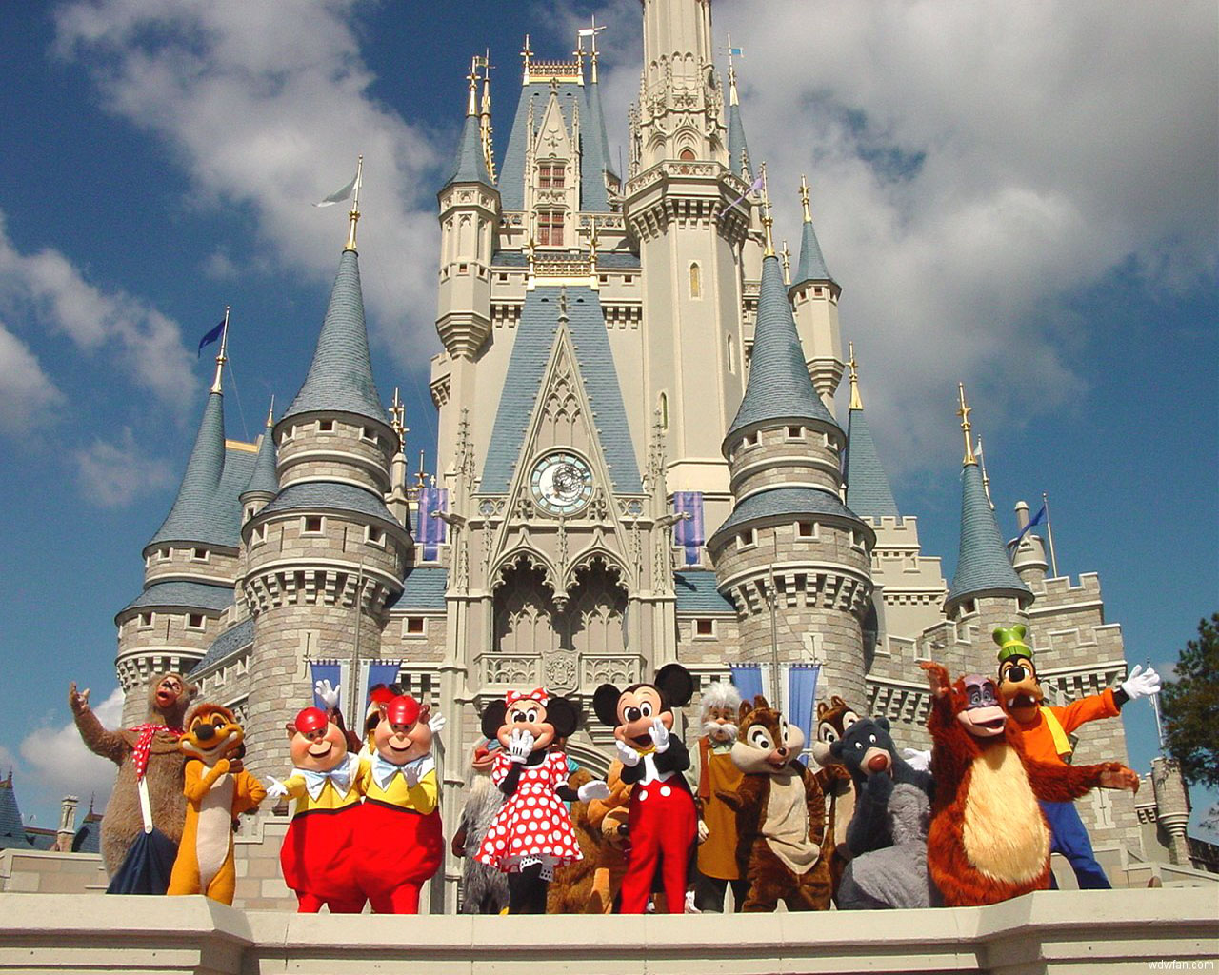

Slide 25
У центральній частині країни тепле, тривале і вологе літо створює дуже хороші умови для сільського господарства. Ліси зведені, прерії розорані. Пшеницю та кукурудзу вирощують у багатьох місцях країни, але тут їх особливо багато.
У південній частині в сухому субтропічному кліматі багато плантацій з цитрусовими і виноградниками.

Slide 26
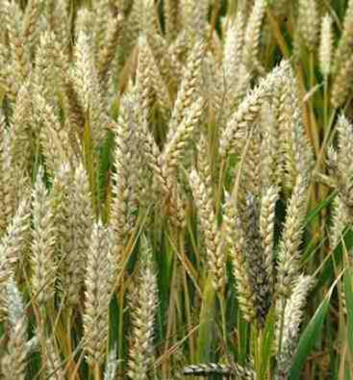
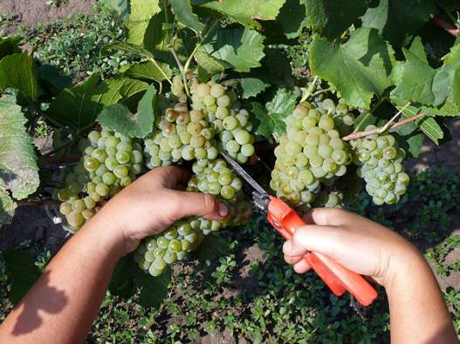
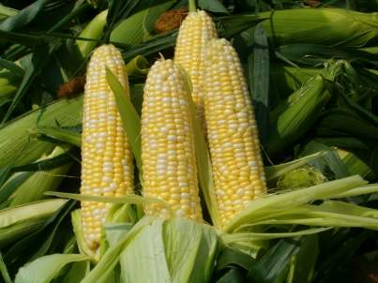
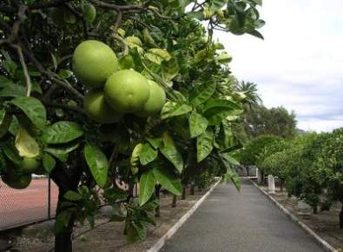

Slide 27


Slide 28

Бруклінський міст

Slide 29

Статуя Свободи

Slide 30

Башня Сірса

Slide 31

Национальный парк Большой Каньон в Аризоне.

Slide 32


